Slide 1
5G新型智慧城市
方案逻辑脚本

Slide 2

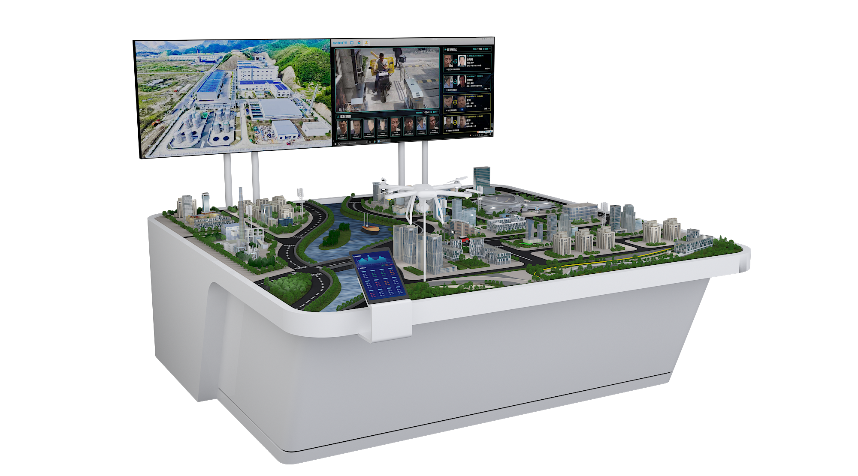

5G新型智慧城市
展项形式——写实场景模型+AR屏幕
展示屏幕
场景模型
控制屏幕

Slide 3
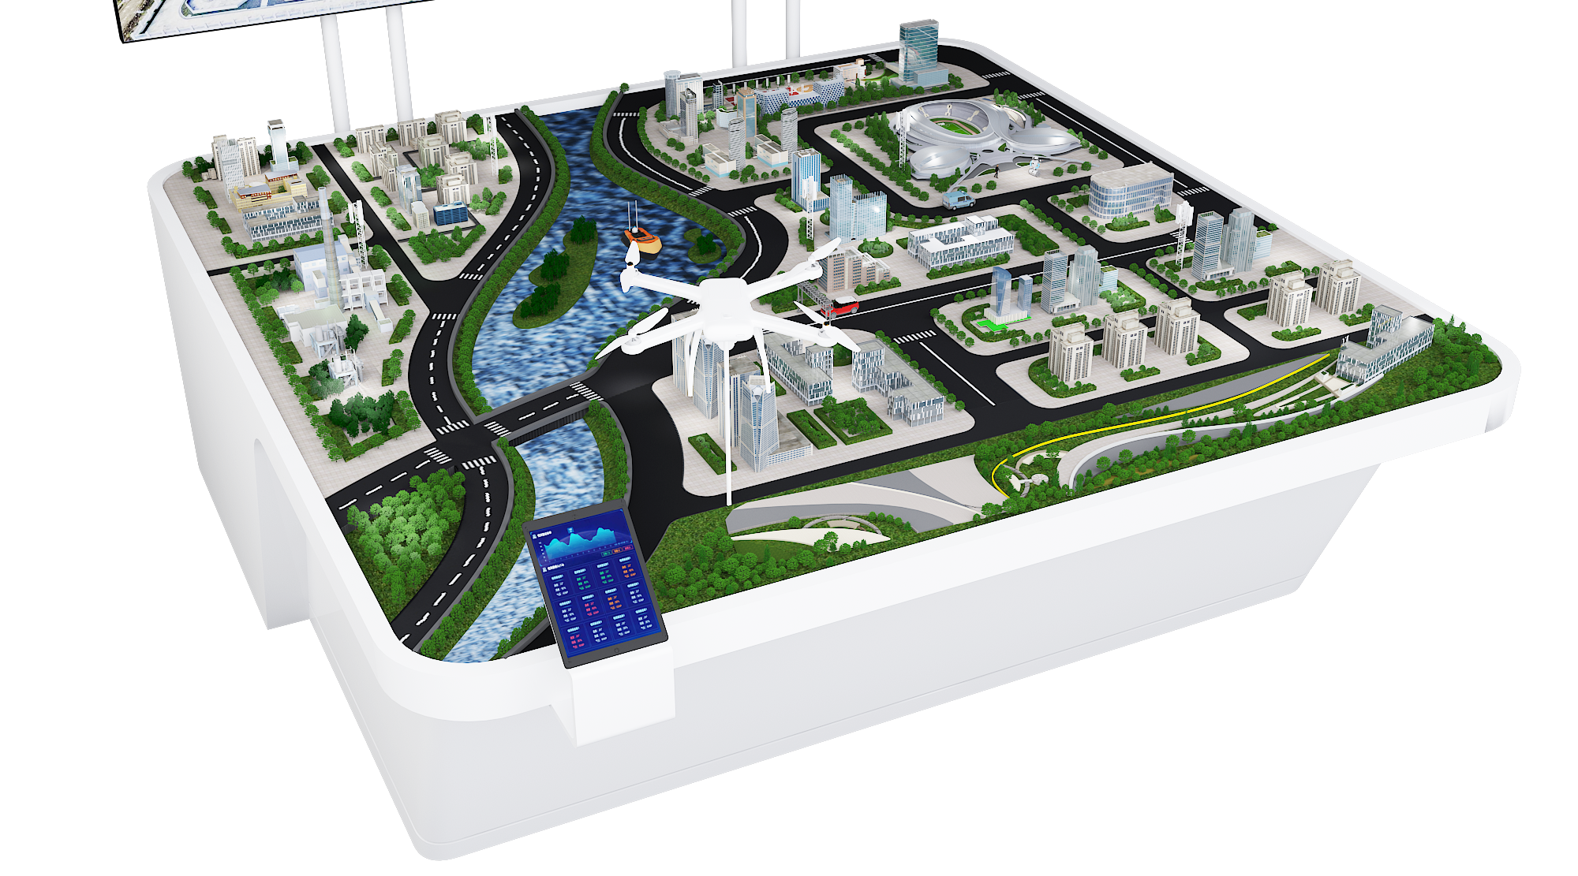
5G新型智慧城市
展项形式——写实场景模型+AR屏幕
通过沙盘与屏幕的互动，叠加AR效果，展示在综合治理，安防监控，环境监测，大数据分析等领域的应用场景
大小：2.7m*2.7m
操作：讲解员通过Ipad控制终端进行场景选择

Slide 4
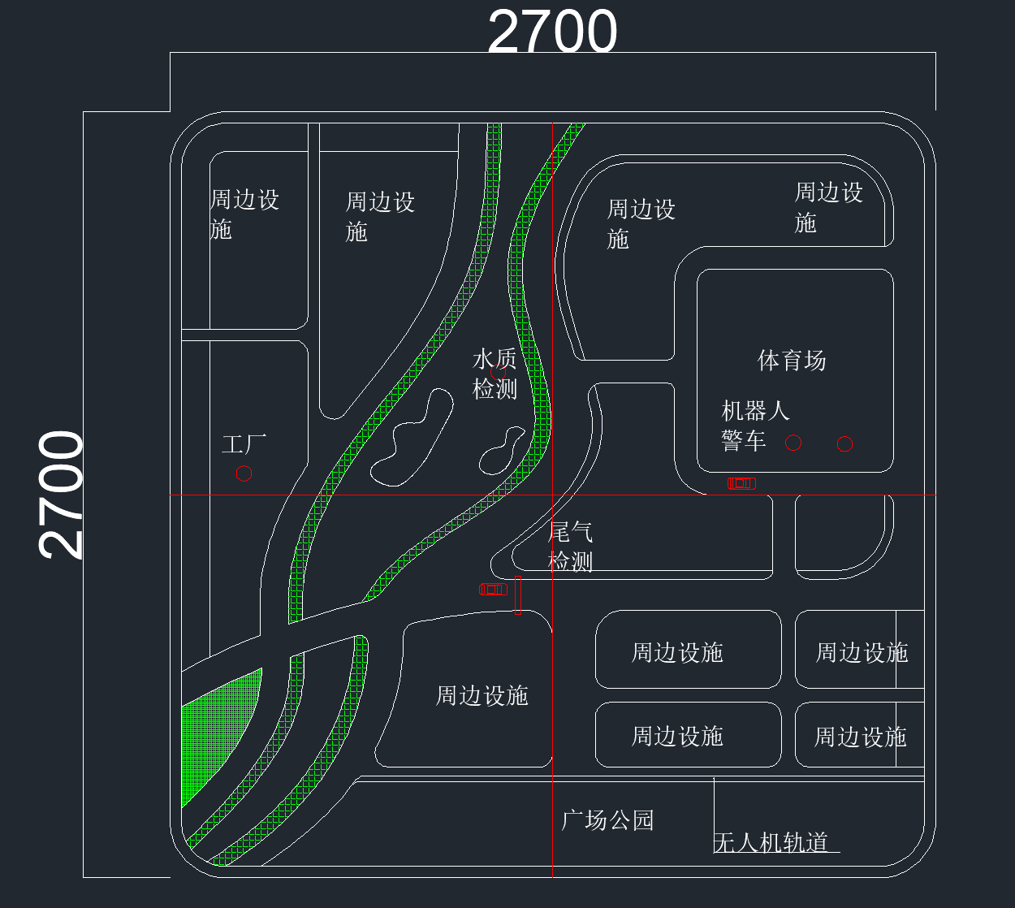
5G新型智慧城市
沙盘盘面布局
无人机位置B
拍摄机器人巡检、体育场（平安综治）
无人机位置A
拍摄工厂、河流（水质监测）、道路（车辆尾气排放）

Slide 5
5G新型智慧城市沙盘
场景设计
工厂排污空气监测：工厂厂区的物联网探测器监测污染气体并传送至后方， 出现超标排放立即预警，并准确定位生产中的问题环节，予以及时的处理；
水质污染监测：水质监测器监测出目前河水质量，将污染源传送至后方系统，无人机捕捉污染来源，将污染来源信息传送至后方；
汽车尾气监测：汽车尾气监测设备实时监测汽车尾气排放情况；
大数据分析：通过基站收集数据，进行分析热力图，进行预警。
5. 机器人+巡逻车周边巡逻：沙盘中巡逻车开始绕场循环，体现外围布控，巡检机器人进行场馆内部巡查；
6. AR头盔人脸识别：人员佩戴人脸识别设备，实时了解追踪人员信息，进行有针对性的排查；
7. 无人机+摄像头现场追踪：联合追踪，在屏幕中同时体现整体监控场面及小摄像头监控场面，嫌疑人以红点形式出现在屏幕上。
8. 边缘云计算：对于室内布局定位，更快捷的发现目标，以及其他云办公业务功能。
Notes:
传网盘

Slide 6
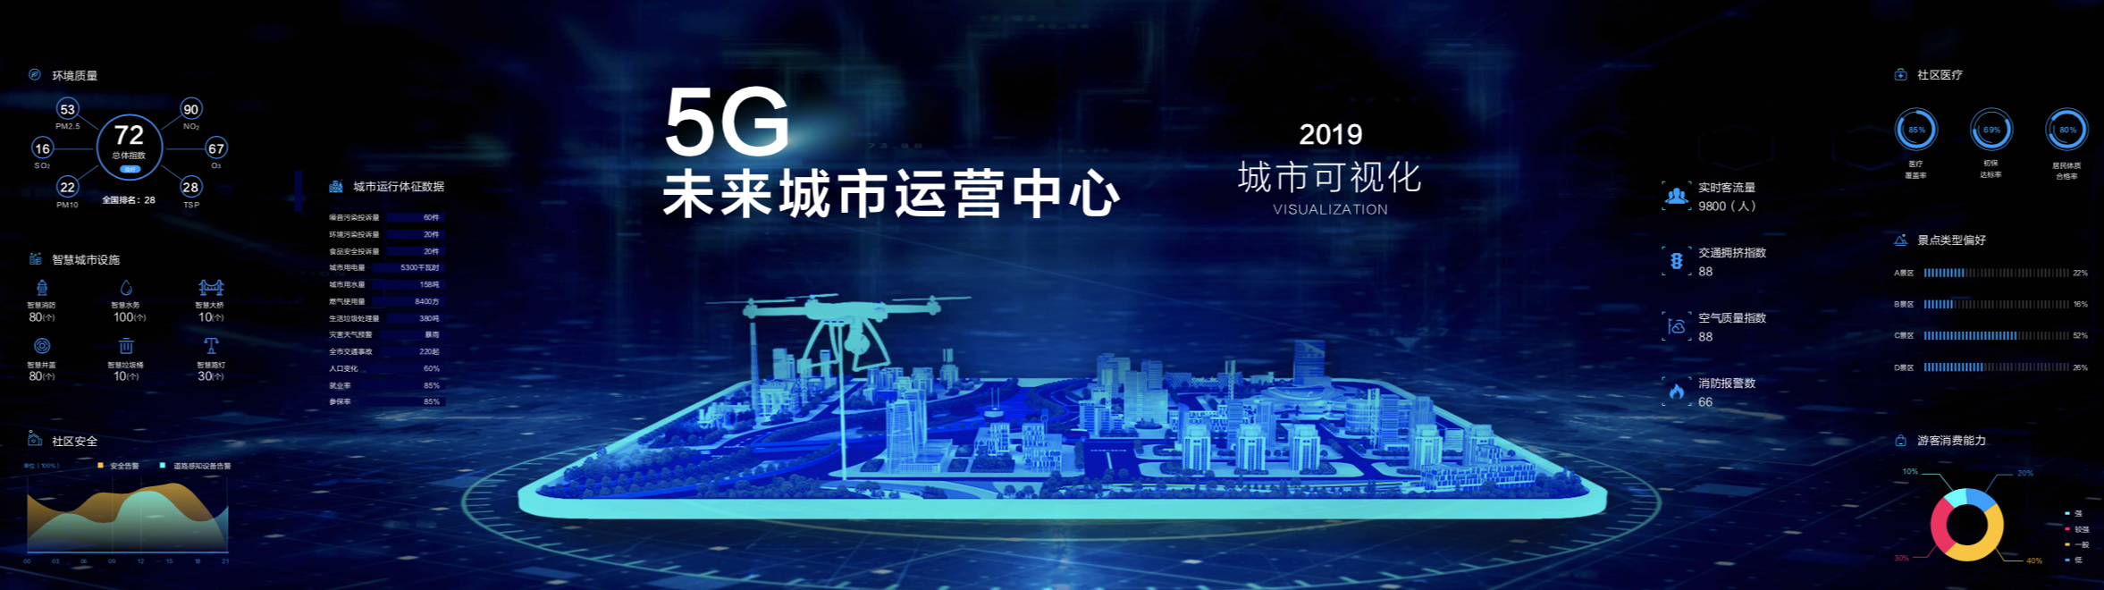
5G新型智慧城市沙盘
待机状态：两个电视屏幕拼接画面--增加了城市运营的运行体征，社区医疗、旅游管理等基本数据内容
Notes:
传网盘

Slide 7
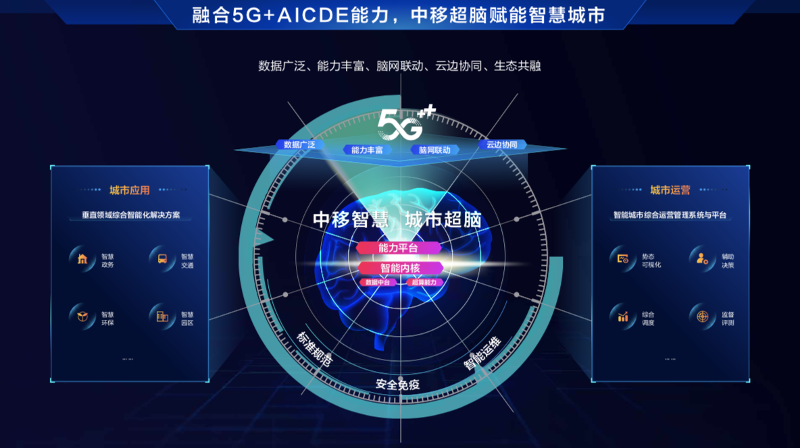
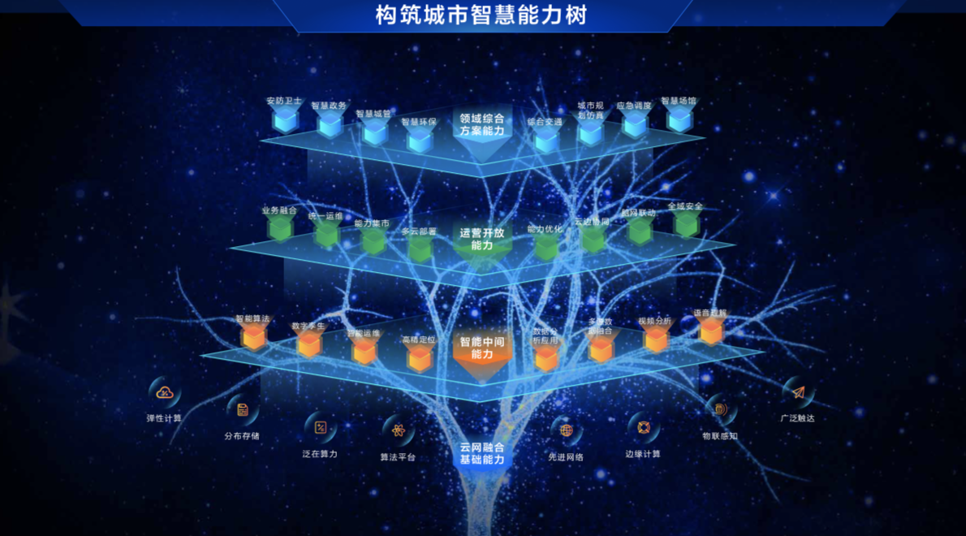
5G新型智慧城市沙盘
开始演示前超脑内容介绍-（新增内容）
左屏
右屏
Notes:
传网盘

Slide 8
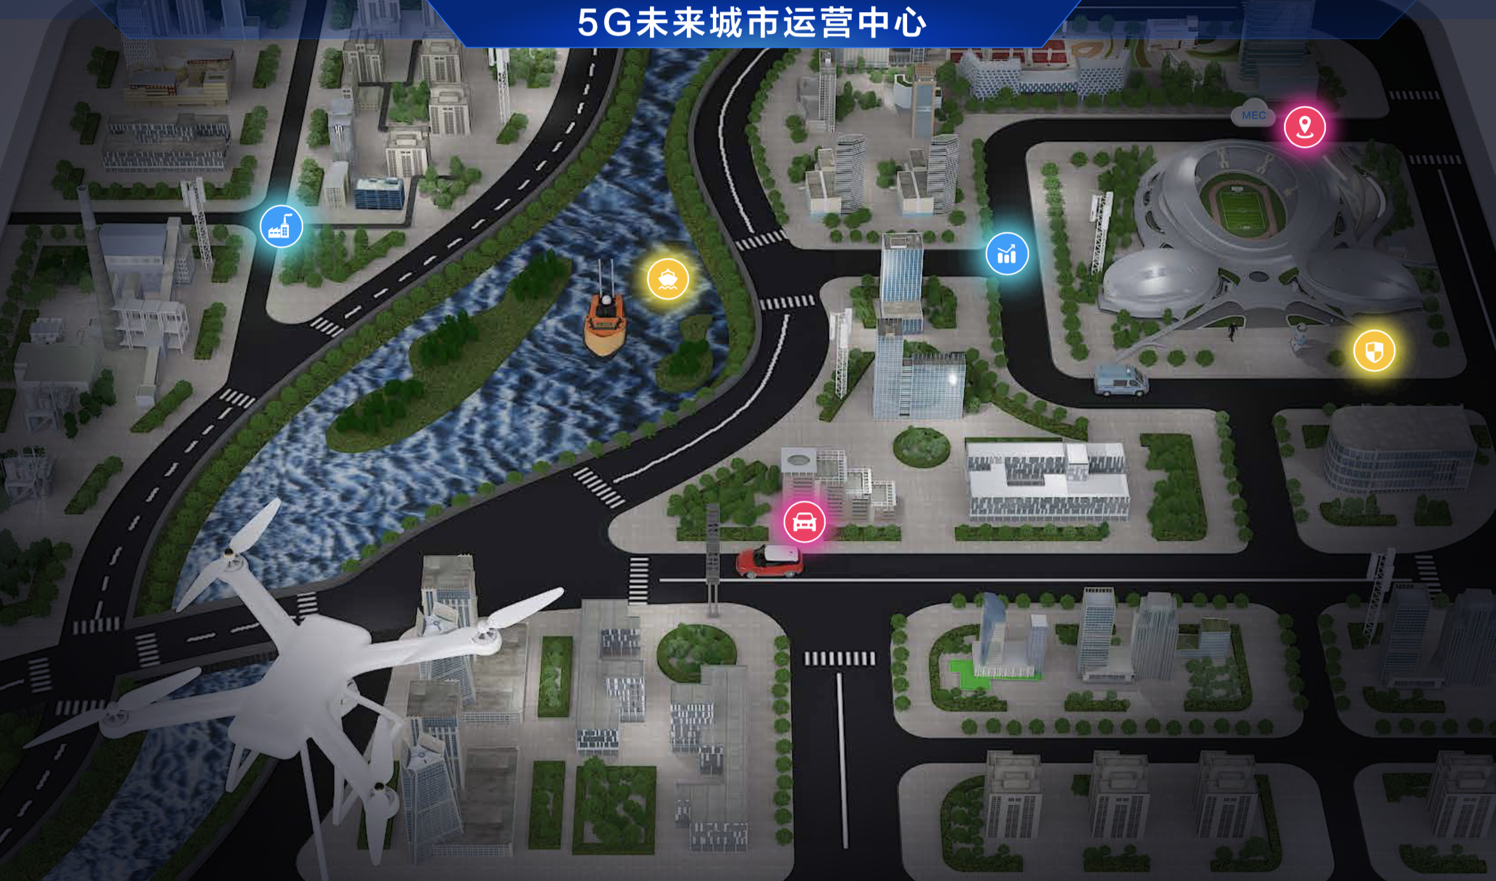
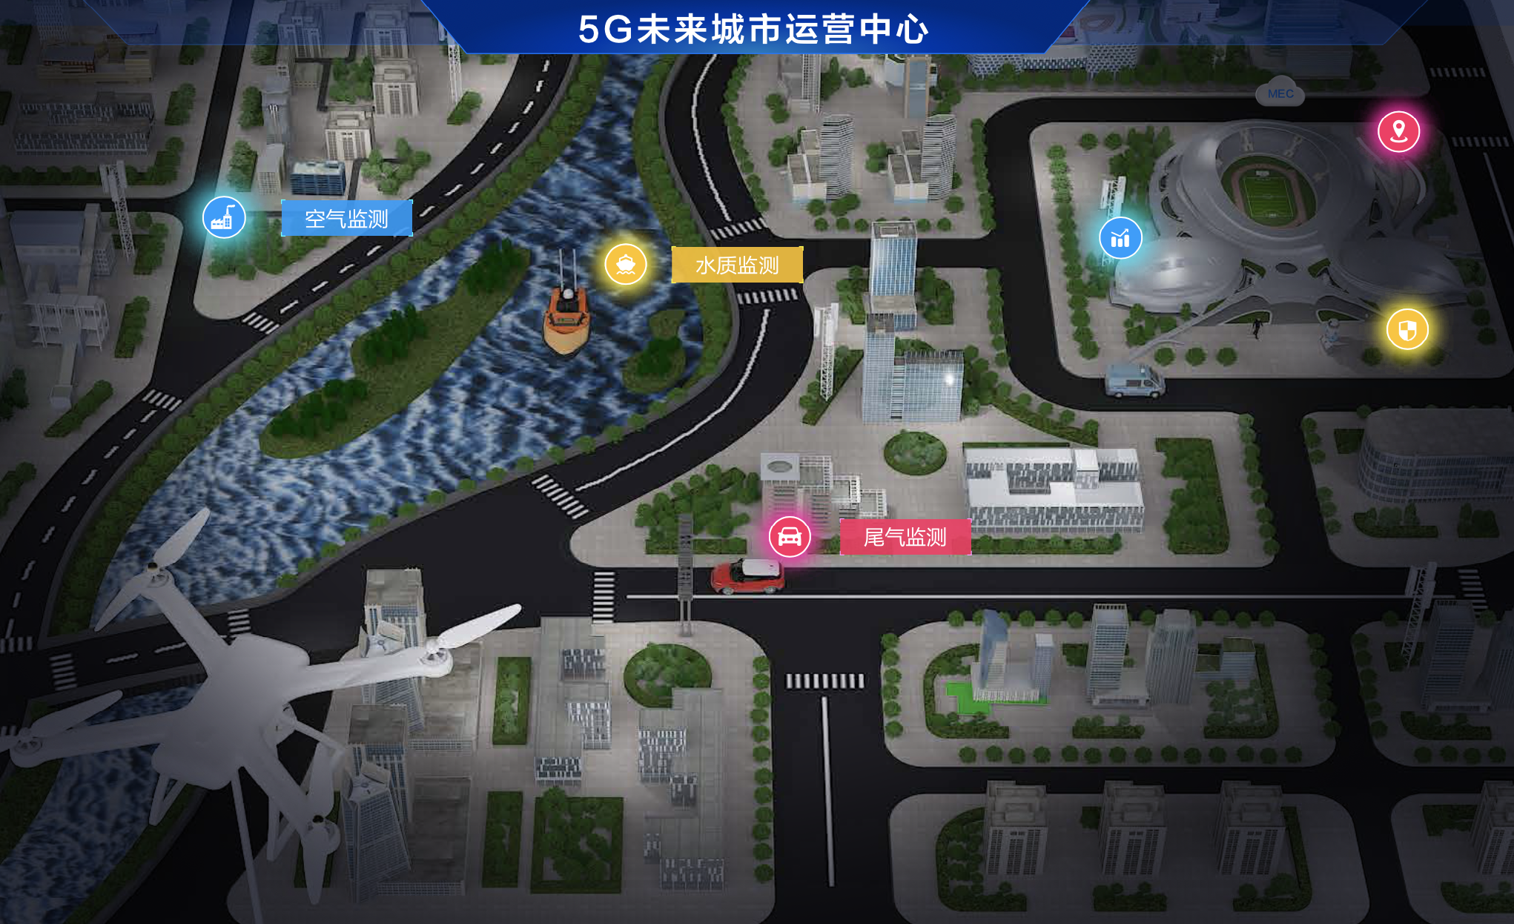
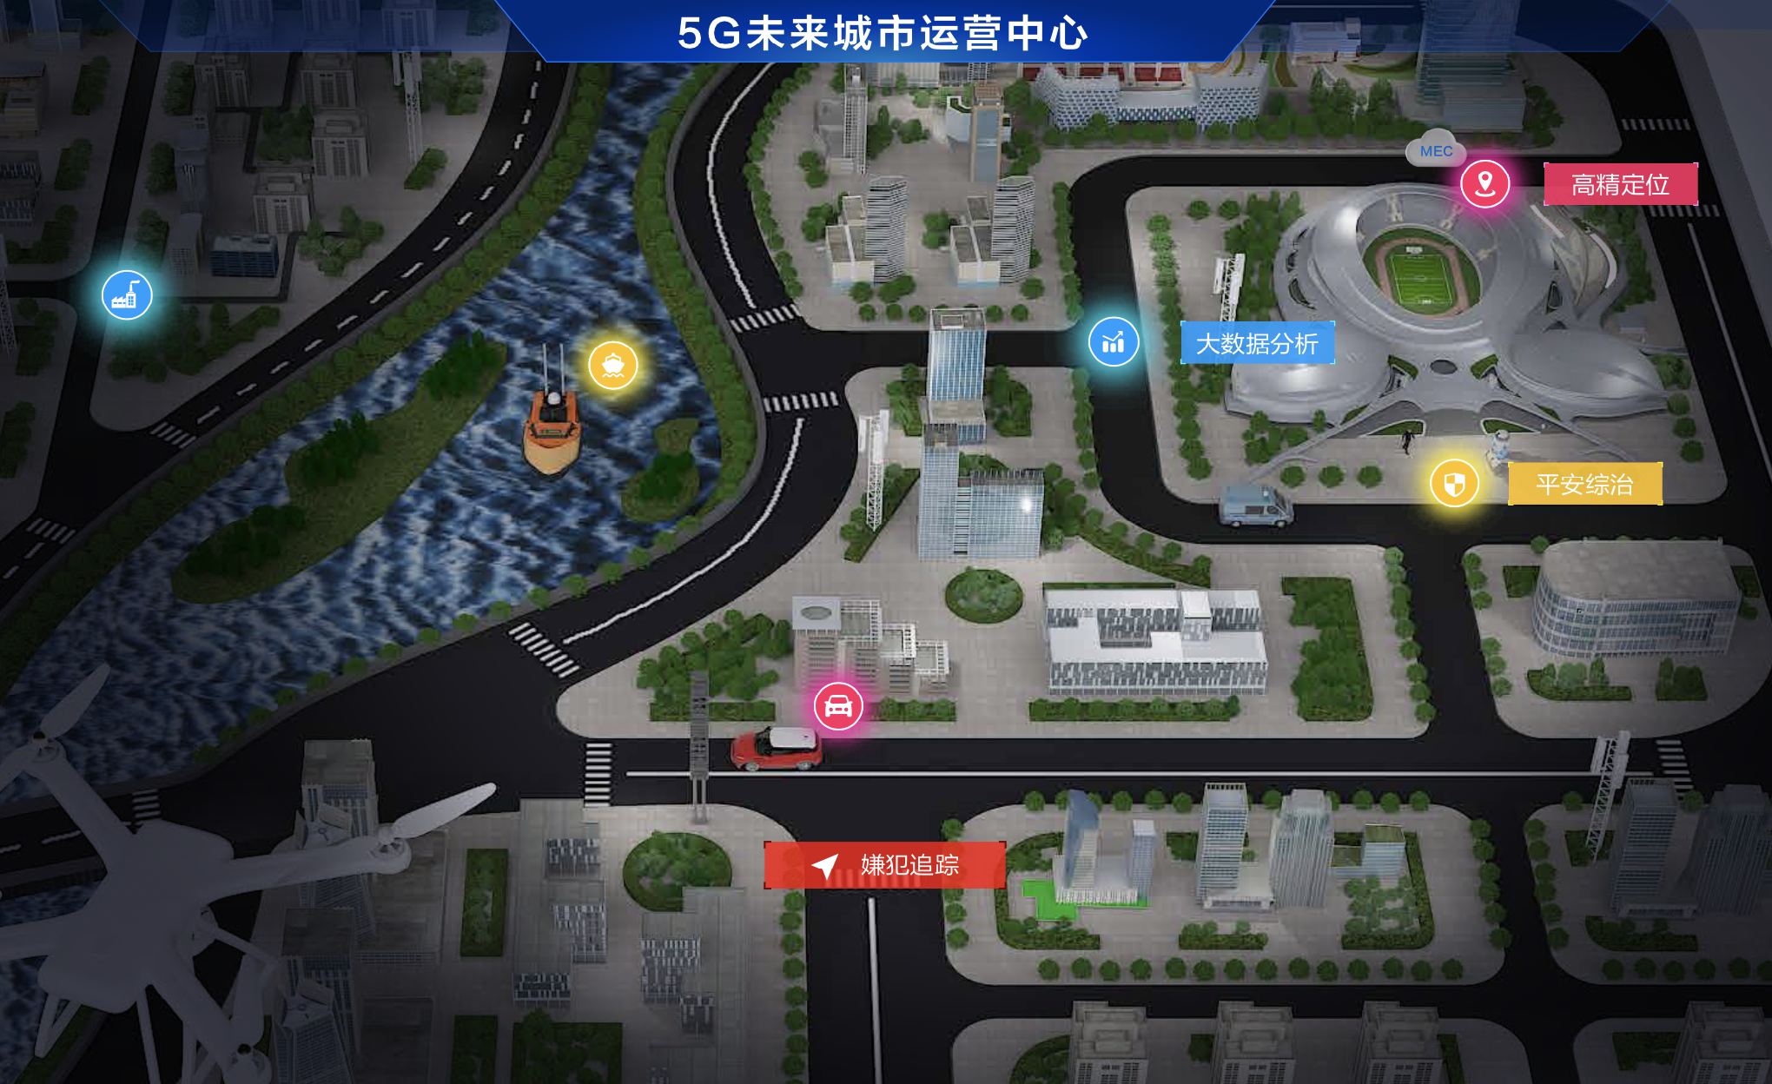
5G新型智慧城市沙盘
PAD中控界面
Notes:
传网盘

Slide 9
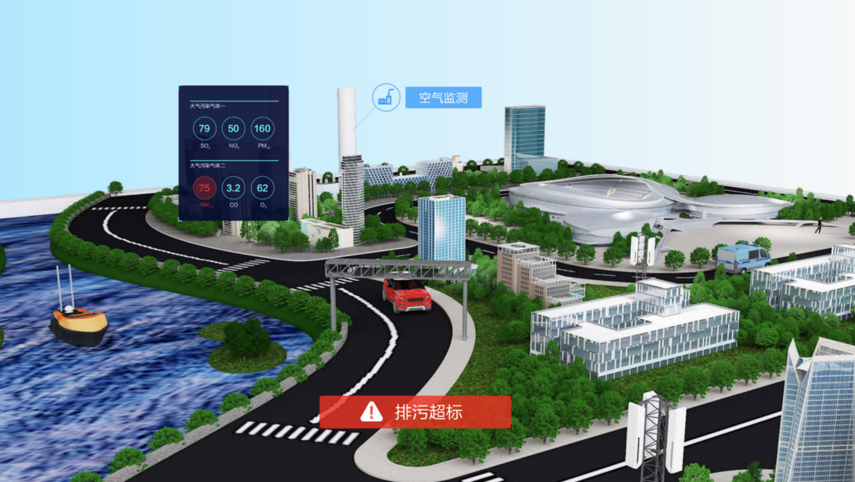
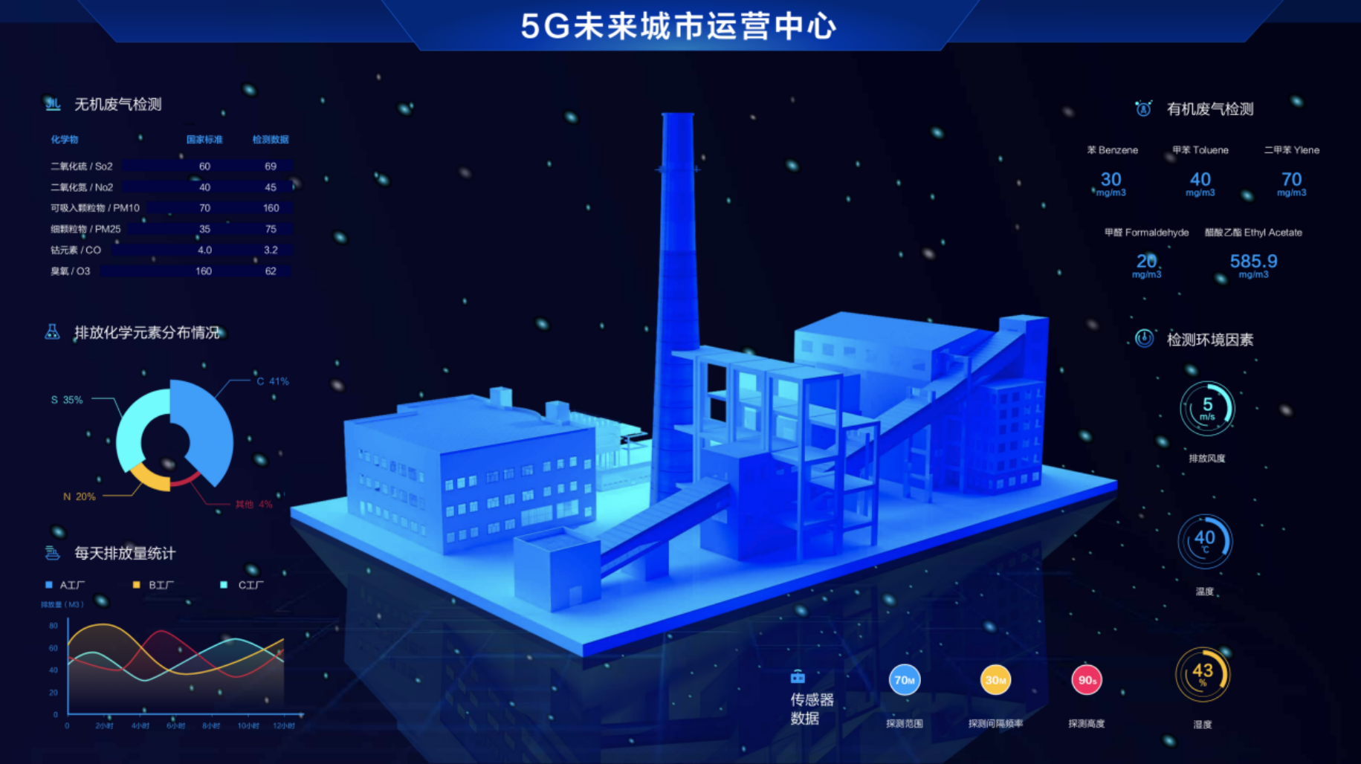
5G新型智慧城市沙盘
左屏
右屏
界面内会增加一些动效
界面内会增加一些动效
场景一
工厂排污空气监测
无人机拍摄移动至此区域拍摄画面传输至屏幕
左屏幕增加AR特效，后台进行空气指数数据分析，弹出结果对话框。出现超标排放立即预警。
右屏幕同步展示在此过程中国移动的产品监控的数据信息内容。
Notes:
传网盘

Slide 10
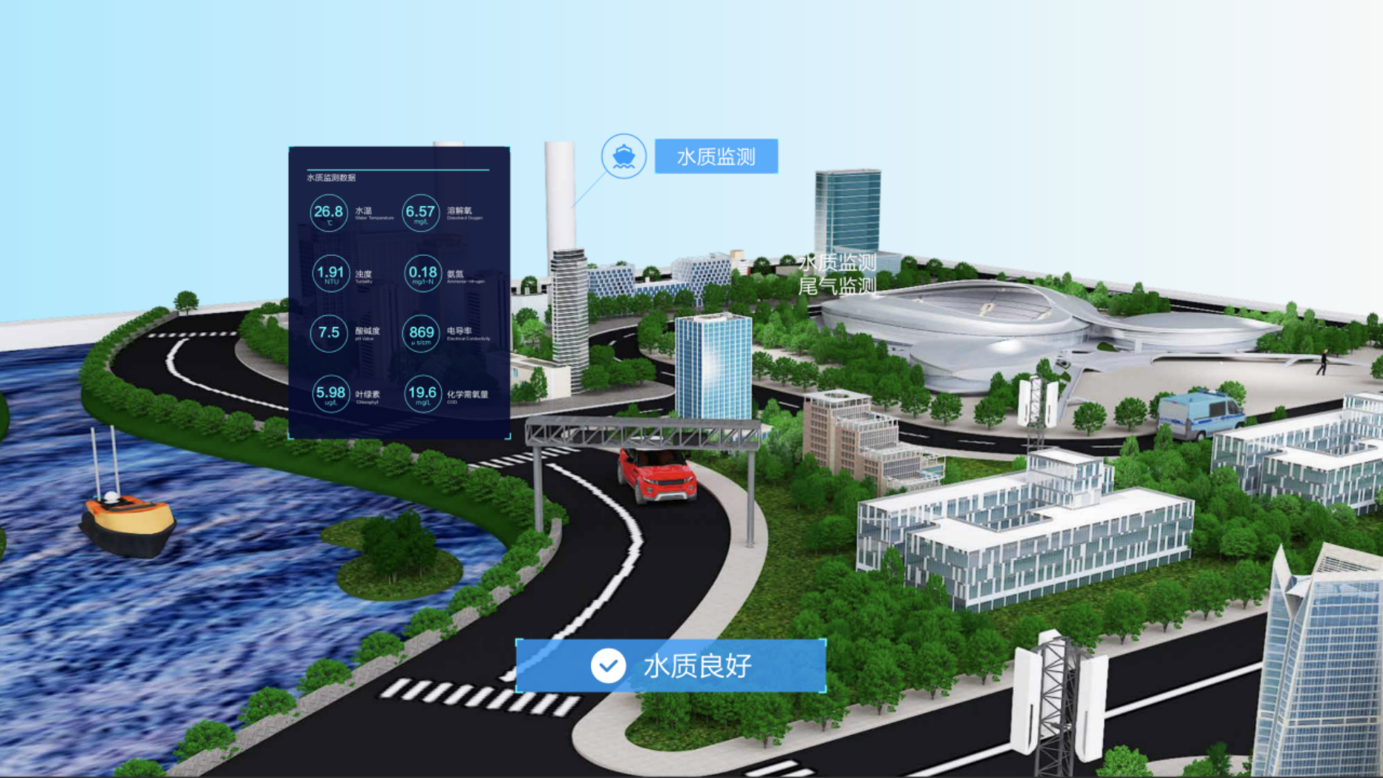
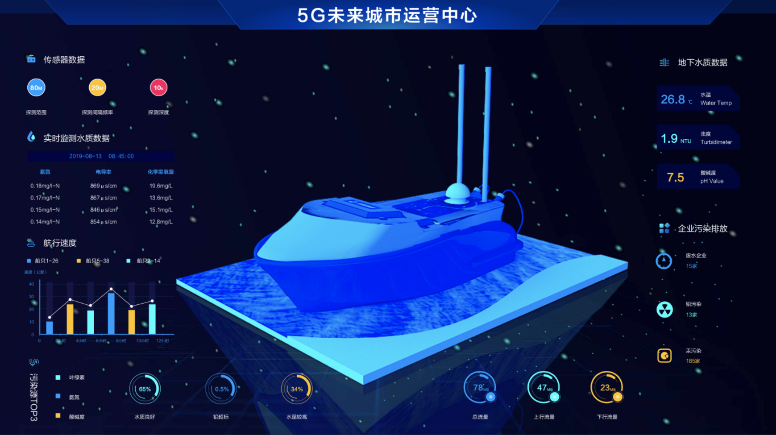
5G新型智慧城市沙盘
左屏
左屏
右屏
右屏
界面内会增加一些动效
界面内会增加一些动效
场景二
水质污染监测
无人机拍摄此区域拍摄画面传输至屏幕
左屏幕增加AR特效，后台进行水质数据分析，弹出结果对话框。
右屏幕同步展示在此过程中国移动的产品监控的界面信息内容。
Notes:
传网盘

Slide 11
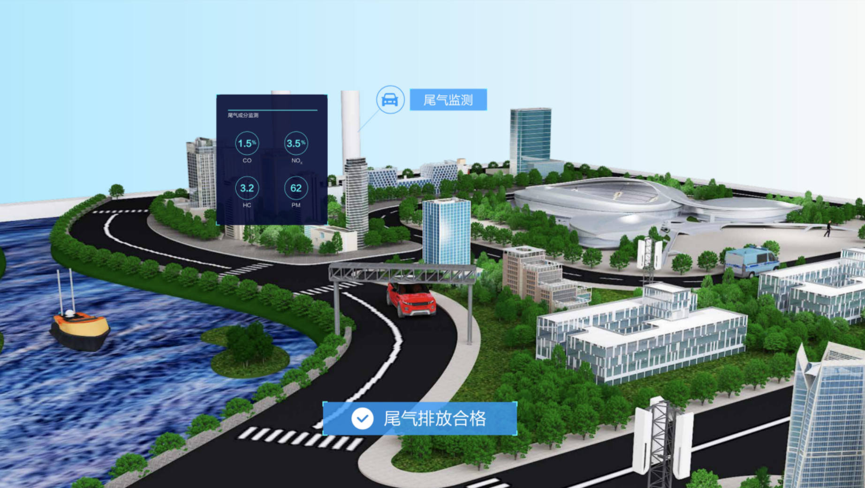
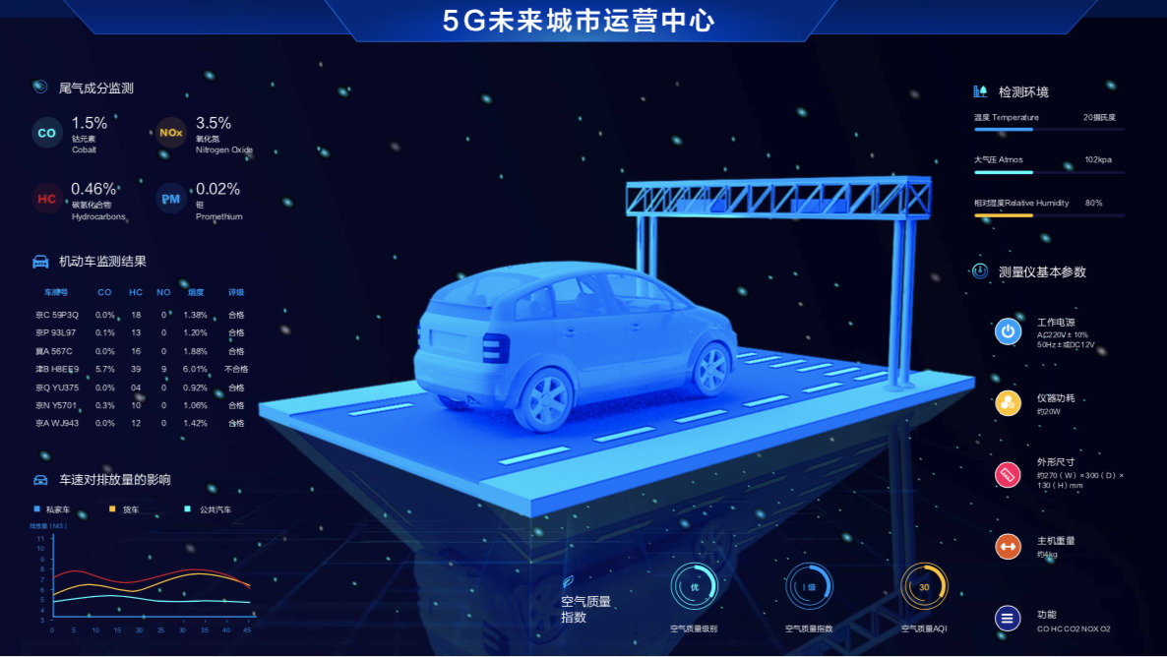
5G新型智慧城市沙盘
左屏
右屏
界面内会增加一些动效
界面内会增加一些动效
场景三
汽车尾气监测
无人机拍摄此区域拍摄画面传输至屏幕
车辆运行通过检测站，左屏幕增加AR尾气特效。
左屏幕同步数据分析，弹出结果对话框。
右屏幕同步展示在此过程中国移动的产品监控数据信息内容。
Notes:
传网盘

Slide 12
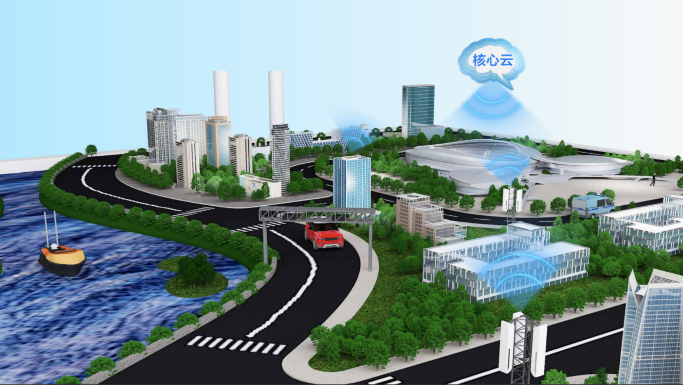
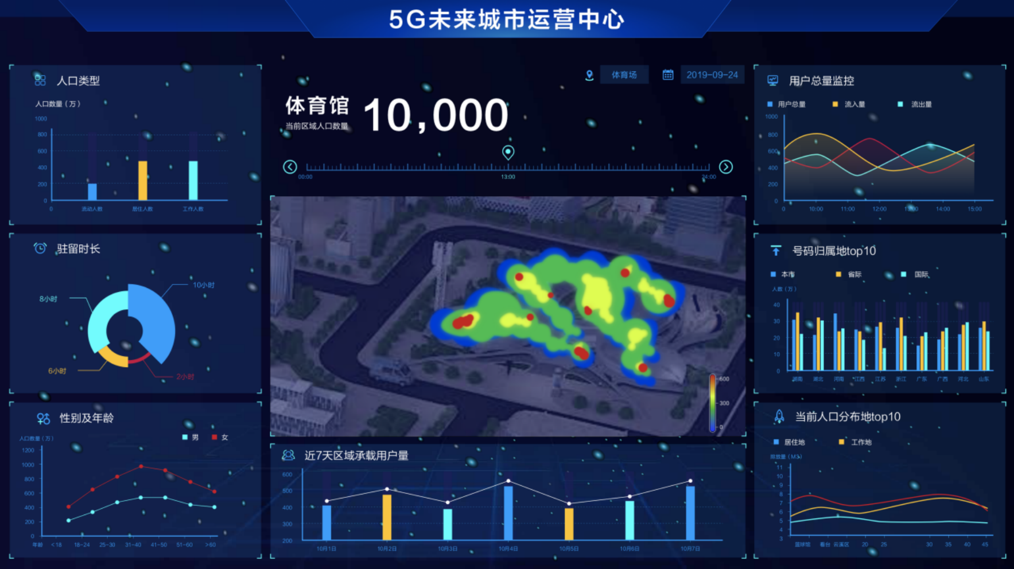
5G新型智慧城市沙盘
左屏
右屏
界面内会增加一些动效
界面内会增加一些动效
场景四
大数据分析
无人机拍摄移动至此区域拍摄画面传输至屏幕
沙盘基站闪烁，左屏幕呈现大数据产品收集信息场景画面。
右屏幕同步展示在此过程中国移动的大数据产品分析的监控热力图等数据信息内容。
Notes:
传网盘

Slide 13
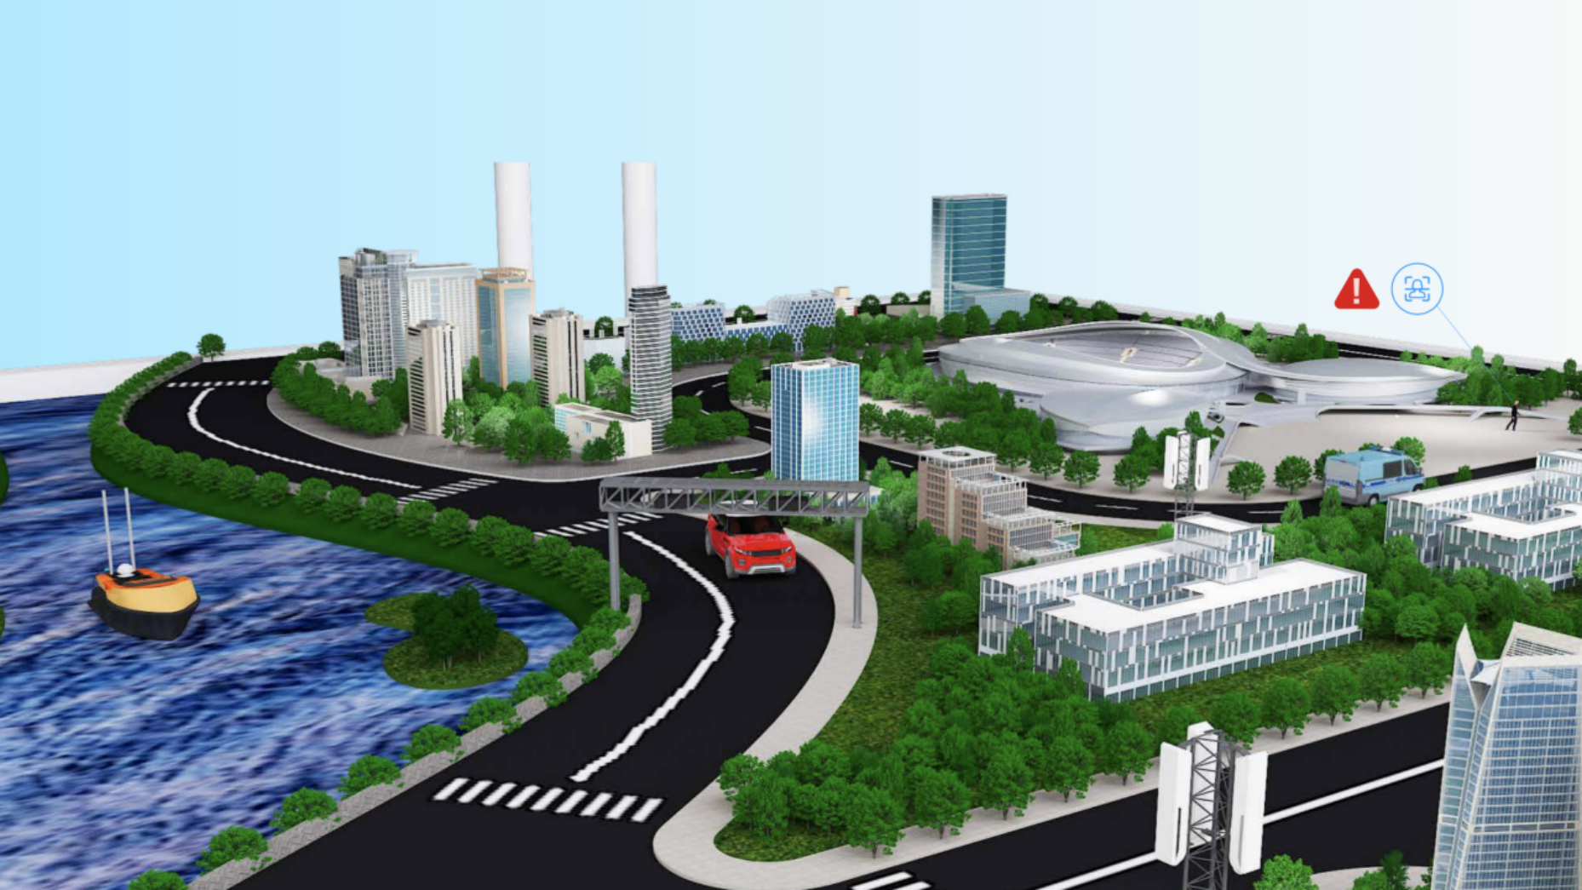
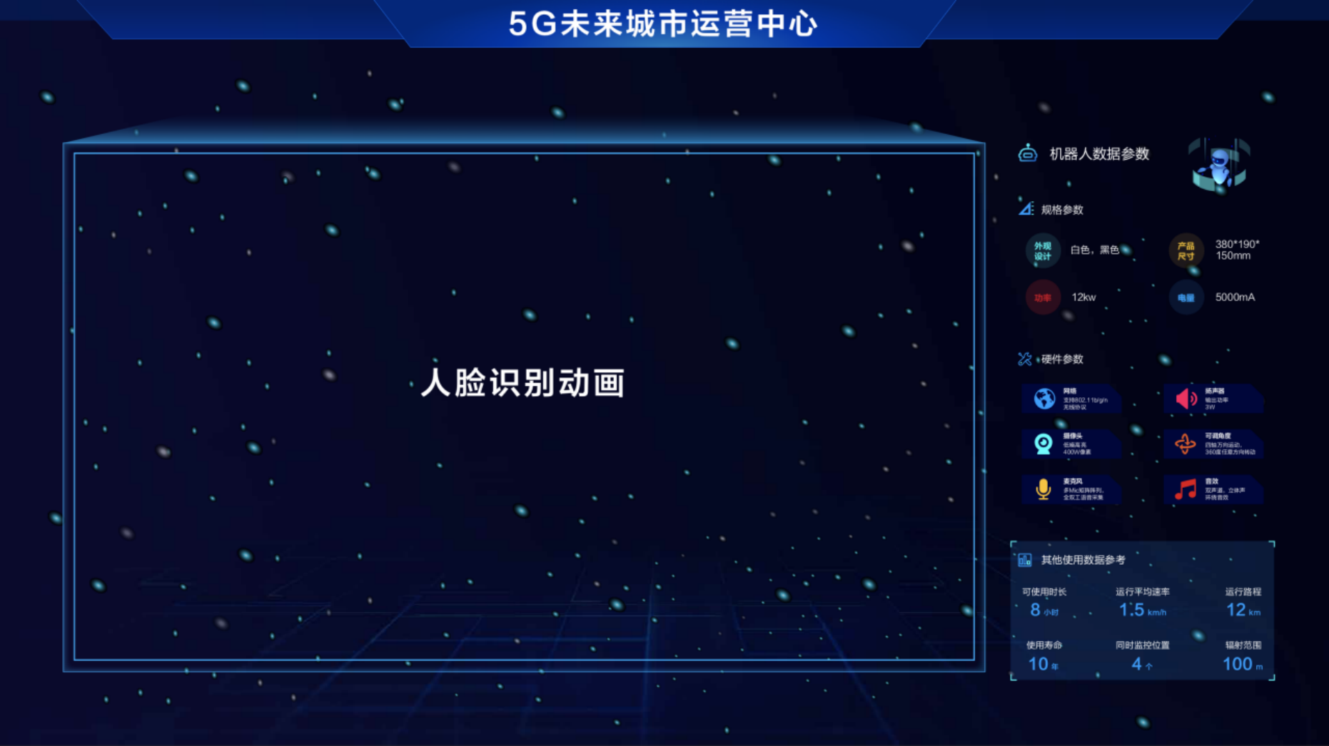
5G新型智慧城市沙盘
左屏
右屏
场景五+六+七
机器人巡查
无人机拍摄画面传输至屏幕
左屏幕机器人场内来回巡查，右屏幕显示机器人监控识别画面及参数数据。
界面内会增加一些动效
界面内会增加一些动效
Notes:
传网盘

Slide 14
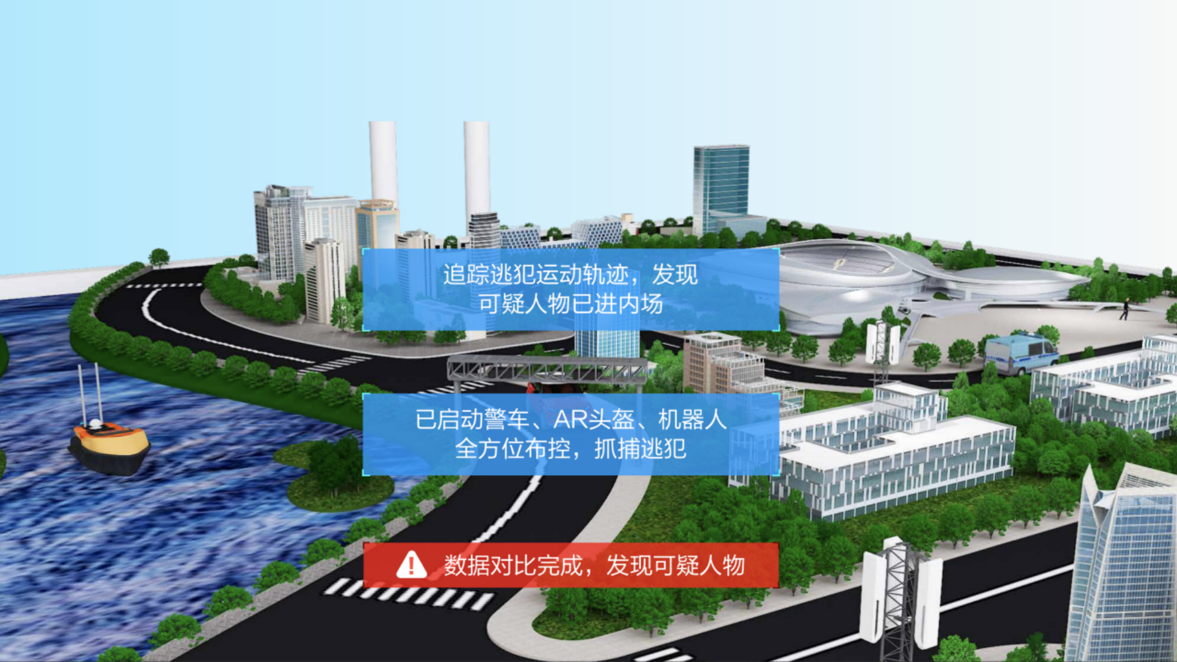
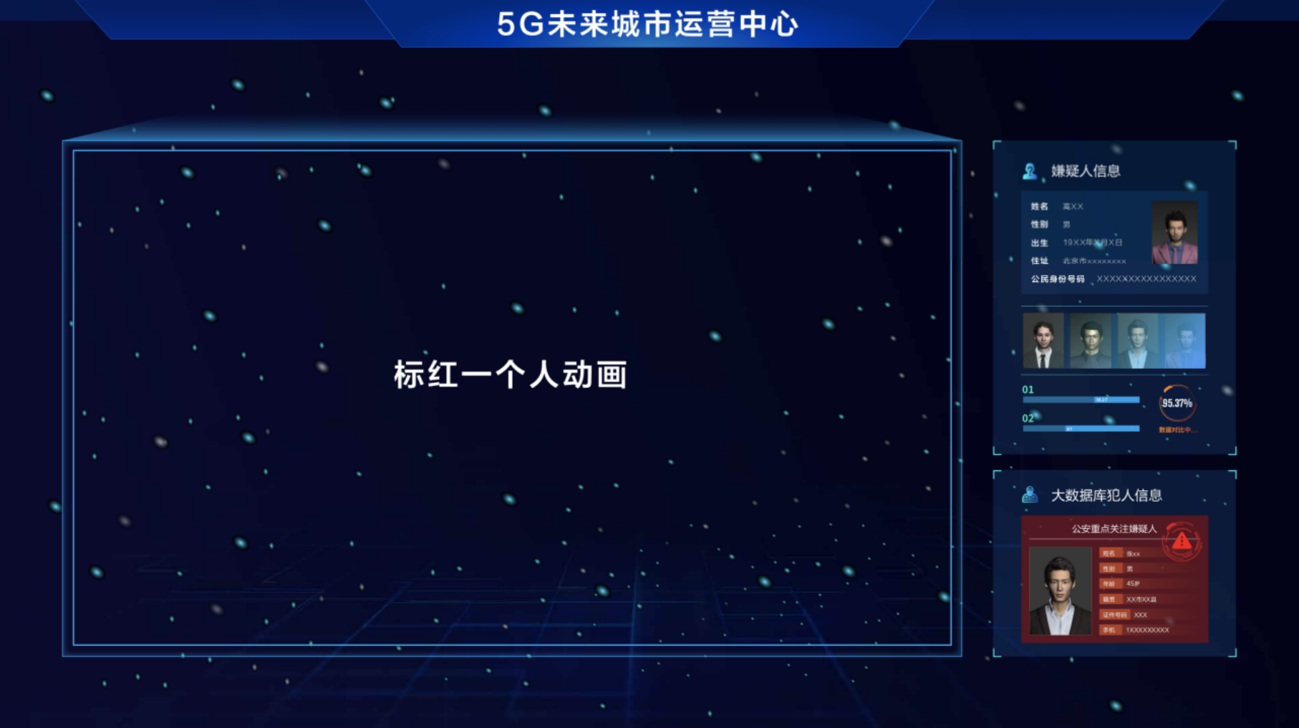
5G新型智慧城市沙盘
左屏
右屏
界面内会增加一些动效
界面内会增加一些动效
场景五+六+七
机器人追踪
无人机拍摄画面传输至屏幕
机器人场内巡查，发现可疑人员，点击追踪触动警车场外巡查。
无人机联合追踪，在屏幕中同时体现整体监控场面及小摄像头监控场面，嫌疑人以红点形式出现在屏幕上。
Notes:
传网盘

Slide 15
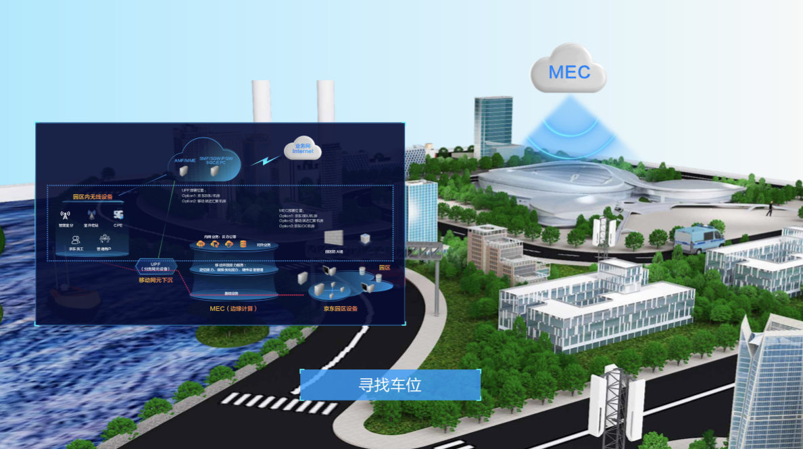
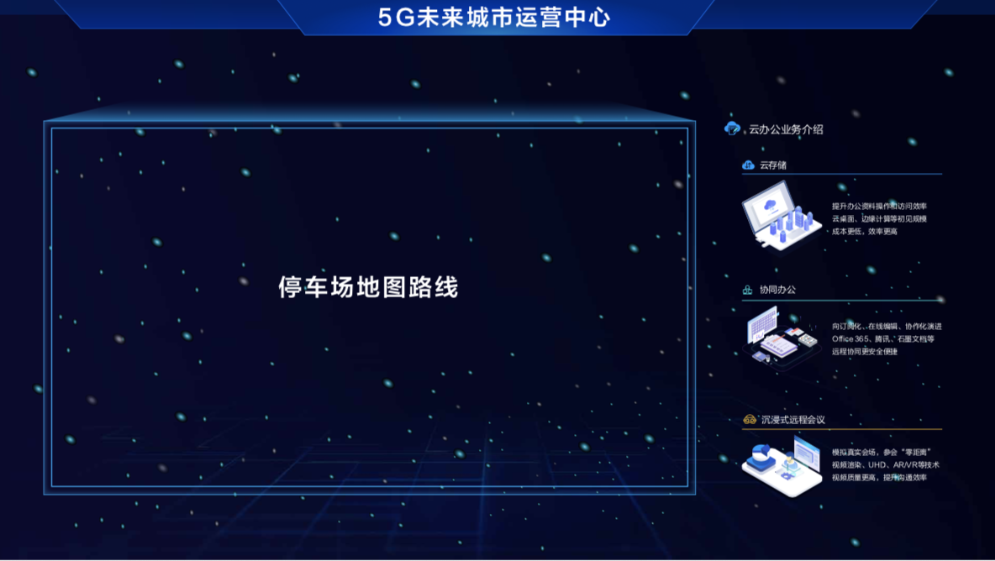
5G新型智慧城市沙盘
左屏
右屏
界面内会增加一些动效
场景八
边缘云计算
无人机拍摄画面传输至屏幕。
左屏幕增加云朵AR效果，点击云朵出现线条效果，辐射至体育场周边，并弹出边缘计算的内部运算过程
右屏幕同步展示边缘云对停车场的定位功能，附上手机屏幕上的布局导航画面。以及其他的云办公产品功能介绍。
Notes:
传网盘

